Slide 2
স্বাগতম

Slide 3
শিক্ষক পরিচিতি
মোহাম্মদ শাহ আলম
প্রভাষক অর্থনীতি
মোজাদ্দেদীয়া ইসলামিয়া আলিম মাদ্রাসা
কালিয়াকৈর , গাজীপুর ।

Slide 4
পাঠ পরিচিতি
ইসলামের ইতিহাস
আলিম ১ম বর্ষ
১ম অধ্যায়
সময়ঃ- ৪০ মিনিট

Slide 5
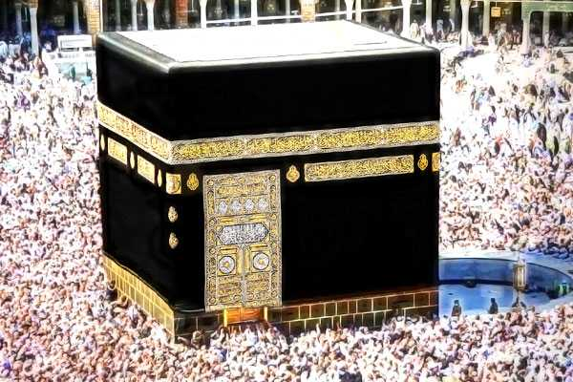
কাবা শরীফ

Slide 6
পাঠ শিরোনাম
হযরত মুহাম্মদ ( সাঃ ) এর জন্ম ও প্রাথমিক জীবন

Slide 7
শিখনফল
এই পাঠ শেষে শিক্ষার্থীরা ..............
হযরত মহাম্মদ ( সাঃ ) এর জন্ম ও প্রাথমিক জীবন সম্পর্কে বলতে পারবে ।
হযরত মহাম্মদ ( সাঃ ) এর নবুয়ত লাভের বিষয় সম্পর্কে বলতে পারবে ।
হযরত মহাম্মদ ( সাঃ ) এর হিজরতের কারন সমুহ বলতে পারবে ।

Slide 8
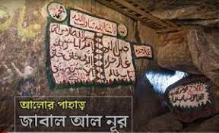
হেরা পর্বত
হযরত মুহাম্মদ ( সাঃ ) ৬১০ খ্রিষ্টাব্দে রমজান মাসের ২৭ তারিখে হেরা পর্বত গুহায় হযরত জিব্রাইল ( আঃ ) এর মাধ্যমে আল্লাহর নিকট হইতে ওহী প্রাপ্ত হন ।

Slide 9
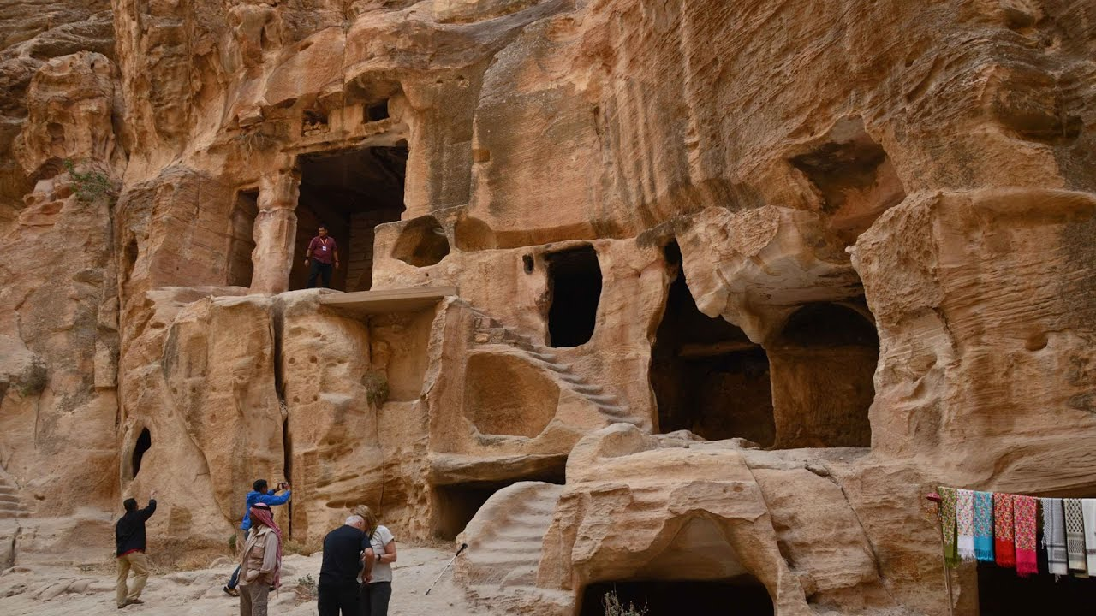
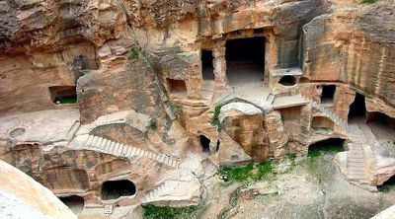
শিবে আবি তালিব
শিবে আবি তালিব দ্বারা ৬১৬ খ্রিষ্টাব্দে কুরাইশ সম্প্রদায় দ্বারা বনু হাশিম গোত্রকে বয়কট করা বুঝানো হয়। মক্কার কুরাইশ সম্প্রদায় হযরত মুহাম্মদ (সা.) কে হত্যা করার জন্য আত্নপক্ষ সমর্থন করতে বললে আবু তালিব এটাকে প্রত্যাখান করে। তখন কুরাইশ বংশ ও সকল বংশ একত্র হয়ে বনু হাশিম ও বনু মুত্তালিব গোত্রের সাথে সকল লেনদেন বন্ধ করে দেয়।
ফলে মুহাম্মাদ এর চাচা আবু তালিব অপারগ বাড়ি ঘর ছেড়ে মুহাম্মাদ সহ বনু হাশিম ও বনু মুত্তালিব গোত্রের নারী,পুরুষ ও শিশুসহ সবাইকে সঙ্গে নিয়ে বাধ্য হয়ে শি'বে আবু তালিব নামক পাহাড়ে মধ্যে আত্মনির্বাসিত হলেন ।

Slide 10
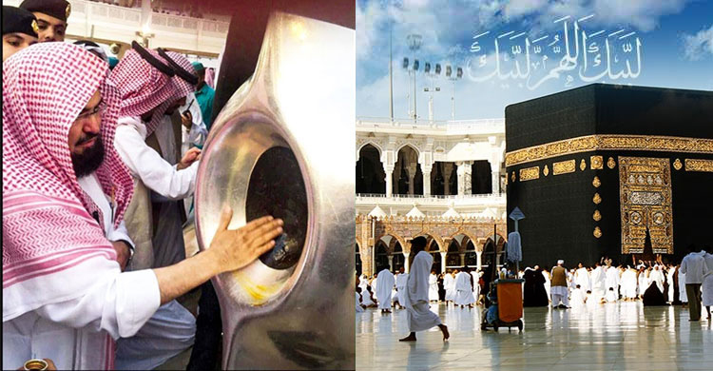
হাজরে আসওয়াদ
হাজরে আসওয়াদ হলো একটি কালো রঙের পাথর যা কাবা শরিফের দক্ষিণ-পূর্ব কোণে মাতাফ থেকে দেড় মিটার (চার ফুট) উঁচুতে অবস্থিত হজ্জ বা উমরার অংশ হিসেবে মুসলিমরা তাওয়াফ করে থাকেন। এর শুরুতে হাজরে আসওয়াদে চুমু দেওয়ার রীতি রয়েছে।

Slide 11
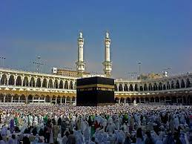
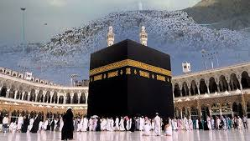
কাবা শরীফ
কাবা শরীফ
একটি বড় ঘন আকৃতির ইমারত, যা সৌদি আরবের মক্কা শহরের মসজিদুল হারাম মসজিদের মধ্যখানে অবস্থিত। প্রকৃতপক্ষে মসজিদটি কাবাকে ঘিরেই তৈরি করা হয়েছে। মসজিদ আল-হারাম ইসলামের সবচেয়ে পবিত্র স্থান যা কাবাকে ঘিরে অবস্থিত।

Slide 12
হযরত মহাম্মদ ( সাঃ ) প্রথমে আবিসিনিয়ায় হিজরত করেন এবং সর্বশেষ মদিনায় হিজরত করেন ।

Slide 13
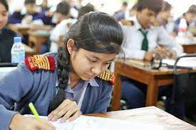
একক কাজ
হস্তি বর্ষ বলা হয় কোন খ্রিষ্টাব্দকে ?
হযরত মুহাম্মদ ( সাঃ) কত বছর গোপনে ইসলাম প্রচার করেন ?
আকাবার ১ম শপথে কতজন ইসলাম গ্রহন করেন ?

Slide 14
দলীয় কাজ
মহানবী ( সাঃ ) এর প্রতি কুরআন নাযিলের পদ্ধতি সম্পর্কে আলোচনা কর ।
আবিসিনিয়ায় হিজরতের কারন সমুহ ব্যাখ্যা কর ।
আবিসিনিয়ায় হিজরতের গুরুত্ব ব্যাখ্যা কর ।

Slide 15
মুল্যায়ন
হযরত মুহাম্মদ ( সাঃ ) কত খ্রিষ্টাব্দে প্রকাশ্যে ইসলাম প্রচার শুরু করেন ?
হযরত মুহাম্মদ ( সাঃ ) গটিত কমিটির নাম কী ছিল ?
হযরত মুহাম্মদ ( সাঃ ) কে মানুষ আল আমিন বলে ডাকত কেন ?

Slide 16
বাড়ীর কাজ
হযরত মুহাম্মদ ( সাঃ ) এর মিরাজ শরীফ গমনের বিষয় সম্পর্কে আলোচনা কর ।
হযরত মুহাম্মদ ( সাঃ ) এর তায়েব গমনের বিষয় সম্পর্কে আলোচনা কর ।
মদিনায় হিজতের গুরুত্ব আলোচনা কর ।

Slide 17
ধন্যবাদ

